Slide 1
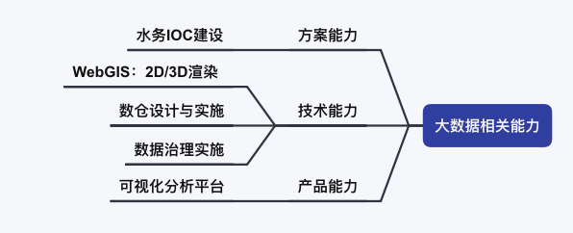
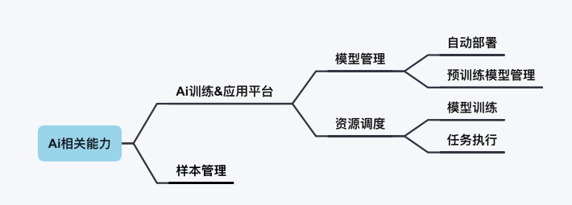
GTSH创新业务能力介绍
部门近三年在自研产品智能客服云平台、可视化分析平台以及相关生态项目交付过程中，积累了较多研发、交付经验，同时提练了一部分业务能力和技术组件，对于有通用性的业务能力进行了整理和封装，后期可用于同类型项目或产品上，具体分类如下：
大数据集成能力生态
AI能力生态
文本机器人
数据汇聚
通过数据分析A-Data产品和华为中国区政企咨询解决方案部建立了持续良好的合作，主要功能和华为ROMA/IOMC可以完全集成融合，持续合作了智水苏州、长江大保护、南水北调、国航资产、金融云等项目；形成了水利水务行业的大数据解决方案
智能服务助手
数据治理
在集团企服体系通通智能台已经全面上线使用；在支撑运营商业务的同时通过能力外延和华为政企服务线AICC、NOCC体系逐渐形成项目/产品合作；
NLP（自然语言处理）
智能客服
能力
数据资产
智能工单
数据可视化
AI能力
智能应答机器人
大数据能力
标准化应用

Slide 2
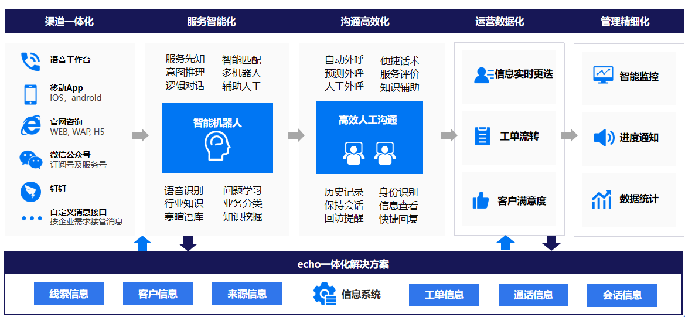
产品介绍
echo智能客服
客户痛点/价值
随着AI人工智能、大数据、物联网技术、云计算技术、5G通信网络技术等的深入发展，各行业迫切需要降低人工成本，更高效、更智能的客户服务解决方案成为当务之急。
Echo 智能客服包括公有云、私有化部署、定制独立化部署三个版本。Echo 云客服是一款基于自然语言处理（NLP）和人工智能（AI）技术提供智能会话能力的云服务， 是基于即时聊天、统计、监测、工单、客服设置为一体的当前流行客服工作台系统。使用者无需亲自掌握 NLP、AI 等技术，只要基于 Echo 云客服的会话 API 即可在多种终端中构建自己的智能会话界面，如网页、APP、浏览器等。
客户案例
某小区物业、某企业园区
基于echo智能客服产品中IM、机器人、智能工单、智能报表的能力与各行业内系统进行低成本快速融合接入，让原本其不具备的能力成为可能。同时利用echo多轮对话能力可根据用户事实需求并快速与第三方系统进行数据对接，灵活获取并展示。若涉及到业务知识盲区，机器人可在线提取用户需求形成知识回流并自动生成工单，达到事事有痕迹，处处有记录的效果。由于融合方式具有低耦合的特点，用户无需担心双方产品由于业务变更会相互影响造成的系统异常情况。
应用场景
智能客服系统能够保证7*24小时在线，自动应答，强大的知识库，全渠道接入等
Notes:
CDMS: Channel Data Management System
CTMS: Clinic Trial Management System

Slide 3
功能清单
Echo IM 在线对话软件服务内容及功能
功能 |  | 服务描述 | 标准版 | 专业版
首页功能 | 我的接待 | 筛选时间、我的数据（有效接待会话、平均接待时间、参与率、登录时长、平均响应时间、满意度平均分、满意率）、分时段平均人工接待时长 | ● | ●
 | 在线客服概况 | 实时数据（机器人会话数、排队人数、在线客服数、人工会话数）今日会话概况（总有效会话、机器人有效会话、人工有效会话、排队会话数、排队离开数） | ● | ●
 | 我的工单 | 今日处理工单、创建工单、待处理工单、岗位待领工单、待处理工单列表 | ● | ●
 | 会话监控 | 监控列表（人工客服名称、首例技能组、会话时长、访客昵称、咨询渠道） |  | ●
数据中心 | 接触查询导出表格 | 查询（开始时间、访客姓名、访客编号、区域、接入渠道、问题类型、结束类型） | ● | ●
 | 会话统计导出表格 | 客户咨询统计、客户会话统计、会话消息统计、会话记录 | ● | ●
 | 客服工作量导出表格 | 客服名/技能组（登录时长、在线时长、忙碌时长、置忙率）、会话统计、响应时间统计、满意度统计， |  | ●
 | 工单工作量导出表格 | 客服名/技能组的工作详情列表展示 |  | ●
 | 数据存储 | 历史会话数据可查询，存储提供华为云存储服务 | 7天 | 30天
Notes:
CDMS: Channel Data Management System
CTMS: Clinic Trial Management System

Slide 4
功能清单
客服设置 | 技能组 | 技能组配置 | ● | ●
 | 前置话术配置 | 人工客服欢迎语、人工客服服务术后语、客服不在线话术、机器人欢迎语、用户排队话术、用户超时下线话术、非上班时间话术 | ● | ●
 | 触发配置 | 转人工触发规则设置（通用触发、关键词触发、关键词触发来话原因、关键词触发来话原因及其他条件） | ● | ●
 | 业务图谱 | 自定义业务图谱 | ● | ●
 | 留言配置 | 支持自定义开启关闭功能，支持附件上传 | ● | ●
 | 服务等级 | 自定义服务等级，配置等级客服人数 |  | ●
 | 满意度星级配置 | 自定义满意度评价类型与说明 |  | ●
策略设置 | 客服策略 | 根据渠道、客服级别、区域、路由技术组设计客服策略 | ● | ●
 | 接入策略 | 支持web、微信、微博、钉钉、APP、企业微信接入 | ● | ●
智能排班 | 基础配置 | 分组设置、日期设置、班次设置 | ● | ●
 | 规则配置 | 根据人员、日期、班次分配排班 |  | ●
 | 排班展示 | 班表查看、调班设置 | ● | ●

Slide 5
功能清单
问卷中心 | 问卷设置 | 自定义问卷、查看使用历史问卷 | ● | ●
 | 问卷概览 | 问卷详情、概况、问卷分析、问卷暂停/启用、 | ● | ●
客服接待 | 当前会话 | 欢迎语、提示语、系统安抚语，图片、附件、自定义消息等富文本信息 | ● | ●
 | 客户标签 | 开启后，当客户进行在线服务或留言时，将在会话列表中展示客户已有的标签 | ● | ●
 | 重复咨询识别 | 开启后，当访客在设定的时间范围内多次咨询在线人工客服时，会有标识对客服进行提示 |  | ●
 | 用户信息 | 实时查看用户信息（自定义提取属性） | ● | ●
 | 快捷回复 | 设置快捷回复信息 | ● | ●
 | 知识库 | 查询知识库中配置的问题解答，可以进行编辑删除操作。 | ● | ●
 | 会话转接 | 及时转接客服处理 | ● | ●
 | 服务总结 | 对当前在线客户服务进行总结。 |  | ●
留言 | 留言记录 | 留言提交后生成有效留言记录，支持高级查询、筛选、导出，支持点击查看留言详情；开启开关支持生成无效留言记录（访客进入留言但最终未提交就离开的场景） | ● | ●
 | 留言分配 | 支持管理员手动分配和设置自动分配，分配给坐席处理 |  | ●
 | 留言设置 | 是否开启留言功能，选择留言样式（消息流、表单），设置引导文案、表单字段、留言附件等，设置自动分配规则（按来源渠道、模版） |  | ●

Slide 6
功能清单
Echo 在线智能问答机器人软件服务内容及功能
功能 |  | 服务描述 | 标准版 | 专业版
知识运营 | 相似问题学习 | 全量问题学习模式；支持对机器人推荐但访客未采纳的问题进行维护；支持查看相似问题推荐、查看会话记录、加为相似问题、加为其他问题相似问题、加为新问题、忽略。 | ● | ●
 | 未知问题学习 | 全量问题学习模式；支持对机器人未匹配的问题进行维护；支持查看相似问题推荐、查看会话记录、加为新问题、加为其他问题相似问题、忽略。 | ● | ●
 | 知识查重 | 新建、编辑知识同步查重；支持录入问题时进行语义重复检查，避免录入重复问题；批量知识查重，支持对知识库问题进行批量查重体检，并支持对检查结果进行批量合并。 | ● | ●
知识库 | 问题（单轮问答能力） | 自然语义理解(NLP)深度学习算法；对用户消息和已有QA对进行智能算法匹配，输出用户问题的答案 |  | ●
 | 问题新增、编辑、删除 | 支持设置标准问题、相似问法、分类、富文本答案（支持超链接、图片、视频、附件）、转人工入口（支持设置分流组）、关联问题、生效时间 | ● | ●
 | 一问多答 | 支持为每个问题设置多个渠道答案，在不同渠道展示不同答案 |  | ●
 | 问题全量、增量导入 | 支持批量导入新问题；支持批量更新标准问题、答案、状态、分类、关联问题；支持增量导入，为已有标准问题批量新增相似问题，或批量更新答案、状态、分类、关联问题。支持为知识库中已有的标准问题批量添加相似问题； | ● | ●
 | 问题全量导出 | 支持批量导出问题；支持选择导出问题的字段； | ● | ●
 | 问题搜索和筛选 | 支持根据知识ID、问法和答案搜索问题；支持根据问题的有效状态、更新人、更新时间和创建时间筛选问题； | ● | ●
 | 问题分类 | 支持设置和管理问题的分类；共支持五级分类； | ● | ●

Slide 7
功能清单
知识库 | 一触即达（多轮任务能力）支持复杂上下文语义理解 | 自然语义理解(NLP)深度学习算法，槽位填充对话管理；多轮会话场景需要搜集和处理用户动态数据信息，可记录已有槽位，并通过反问用户获取缺失的槽位，完成信息补全后帮助解决客户问题 |  | ●
 |  | 支持复杂上下文语义理解；支持意图跳出、跳回、继承前文信息和更新前文信息 |  | ●
 |  | 意图管理；意图新增、编辑、删除。意图全量导出，支持批量导出意图；支持选择导出意图的字段；意图搜索和筛选，支持根据意图ID、意图名称关键字、意图状态、相似问法、关联流程筛选 |  | ●
 |  | 实体管理；系统实体，支持数字、国家、省份、海外城市、国内城市、邮政编码、身份证号、邮箱、电话号码、字符串、物流编号、航班号等，支持新增、编辑、删除自定义枚举实体；实体批量导入导出；支持新增、编辑、删除自定义正则实体；支持新增、编辑、删除自定义意图实体 |  | ●
 | 自定义寒暄库 | 寒暄问题新增、编辑、删除；支持设置标准问题、相似问法、分类、富文本答案（支持超链接、图片、视频、附件）、生效时间 | ● | ●
 | 寒暄问题管理 | 寒暄问题全量导入；支持批量导入新问题；支持批量更新标准问题、答案、状态、分类；支持支持增量导入，为已有标准问题批量新增相似问题，或批量更新答案、状态、分类；寒暄问题增量导入；支持为知识库中已有的标准问题批量添加相似问题；寒暄问题搜索和筛选；支持根据知识ID、问法和答案搜索问题；支持根据问题的有效状态、更新人、更新时间筛选问题；寒暄问题分类管理；支持设置和管理问题的分类；共支持五级分类； | ● | ●
 | 机器人测试 | 机器人测试窗口，支持在企业配置好知识库后，测试验证单轮对话、多轮任务的语义匹配效果以及多轮对话流程效果 | ● | ●
词库 | 相似词 | 增删改相似词，支持新增、编辑、删除和搜索相似词，添加后可提高机器人识别相似词汇的能力，降低知识库维护成本 |  | ●
 |  | 支持设置机器人相似问题引导语；支持分端设置（网页端、手机端、微信端、微博端）； |  | ●

Slide 8
功能清单
专业版Echo在线辅助工单系统软件服务内容及功能
功能 | 服务描述
创建工单（渠道） | 在线会话-坐席创建、在线会话-访客填写、在线会话-客服邀请访客填写、机器人会话-访客填写；
 | 呼叫系统-坐席创建、呼叫系统-访客留言；
 | 工单系统-坐席创建、工单系统-接口创建；（正在做工单系统-表格导入）
查看工单 | 工单状态、工单流水号、标题、受理时间、客服编号、流程状态、节点名称、工单类型、重要程度，列表导出
我的待办 | 待处理工单，流程图配置（增删改查流程名称、key、工单类型、版本、分类、审批流程节点设置，并分配给对应的坐席），处理工单，解锁工单，锁定工单
我的已办 | 查看工单（状态、工单流水号、标题、受理时间、客服编号、客服姓名、流程状态、节点名称、工单类型、重要程度、列表导出）；撤回，催办
工单流程 | 新增、设计、发布、删除、流程字段（序号、流程名称、流程KEY、状态、工单类型、更新时间）；表单设计（基础字段、高级字段、布局字段、生成JSAN、导入JSAN）
优先级配置 | 低、一般、紧急、非常紧急（自定义）重要程度
工单列表 | 工单ID、优先级、标题、状态、模版、分类等字段，可勾选是否展示；列表导出；
工单高级筛选搜索 | 支持按优先级、工单ID、标题、发起人、受理人、受理组、工单分类、工单状态、工单模版、创建时间、来源渠道、关联客户、工单内容等系统字段筛选和搜索；支持添加自定义字段筛选和搜索；
受理人/受理组 | 非自动流转工单，工单受理人或者受理组支持非必填；自动流转工单，在设置模版时已置入；
工单基本操作 | 接单、批量接单；修改工单；回复；转交；驳回；同意；完结；锁定、解锁

Slide 9
产品报价——报价说明
配置报价说明：
一、报价策略：
报价策略1：按照报价功能（若涉及功能报价排列组合过多，请在本报价基础上附上原始报价单）+用户数报价
报价策略2：按照功能版本报价（建议不超过3个版本），不限制用户数量
报价策略3：按照用户数报价，不限制版本全功能
二、配置报价FAQ：
1、需要明确产品部署方式及商业模式，分为独立部署（买断License，报价按照客户实际情况为准需要与部门联系），独立部署（年租 License），SAAS（年租服务）注：独立部署必须搭配实施服务共同报价。
2、如果存在基于用户数阶梯报价，需在报价表中明确阶梯报价规则。例如1-10用户价格为10元/个/年，10-20用户价格为8元/个/年。 需要明确客户一次性购买15个用户的价格计算规则。
3、明确产品开票税率，一般纳税人的软件产品以包周期模式销售税率为6%，以买断模式销售税率为13%；人工服务类属于一次性服务，税率为6%；小规模纳税人提供的产品或人工服务均为3%。

Slide 10
产品报价——报价清单
软件应用产品名称 | 部署方式 | 规格名称 | 版本 | 计数属性 | 计数范围 | 产品计费模式 | 规格功能清单 | 价格（包月） | 价格（包年）
echo智能客服 | SaaS/独立部署 | IM在线对话（坐席/个） | 标准版/专业版 | 用户数 | 1-9999999 | 包月、包年 | 详见“功能清单” | 100/120 | 1099/1299
 |  | 在线智能机器人 | 标准版/专业版 |  |  |  |  | 580/2800 | 5999/29999
 |  | 在线辅助工单系统 | 专业版 |  |  |  |  | 1899 | 19999
实施服务 | 实施角色 | 规格名称 | 服务类型 | 计数属性 | 计数范围 | 产品计费模式 | 规格功能清单 | 价格
echo产品配套实施服务 | 实施顾问 | 配套服务 | 安装服务 | 人天数 | 1-9999999 | 人天数 | 服务方式包括：电话指导、电子邮件、远程在线处理安装以及必要的现场技术支持和安装服务等。提供不定期地系统升级或性能优化方面的运维服务、产品功能定制实施服务。 | 2000
 |  |  | 运维服务 |  |  |  |  | 5000
 |  |  | 实施服务 |  |  |  |  | 10000

Slide 11
独立部署的服务器配置说明及价格
华为云资源配置说明：
1、华为云资源最小推荐配置需经过测试验证，保证可交付商用，由服务商提供。
2、配置报价需详细到具体ECS型号/操作系统/数据库类型/版本号/带宽/硬盘/安全/可用区/数量/华为云官网价格等等信息。
产品名称 | 系统注册用户数（根据系统性能参数包括但不限于注册用户数/并发数等） | 华为云配置详情 | 可用区 | 数量 | 包年（元/年） | 合计(元/年）
echo智能客服版本V2.1 | 1-30个用户 | 【应用gpu服务器】 8vCPUs | 32GiB | pi2.2xlarge.4 | 5 Mbit/s | 通用型SSD, 500GB CentOS 7.5 64bit with Tesla Driver 418.67 and Cuda 10.1 | 北京四 | 2 | ￥55,717 | 135587.76
 |  | 【应用ecs服务器】 16vCPUs | 32GiB | c6.4xlarge.2 | 5 Mbit/s CentOS 7.2 64bit | 通用型SSD, 500GB | 北京四 | 2 | ￥27,841
 |  | 【数据库】 RDS rds.mysql.sld2.2xlarge.ha | 8 vCPUs | 16 GB | 本地SSD盘, 200GB | 主备 | 5.7 | 北京四 | 1 | ￥13,160
 |  | 【分布式缓存服务】 redis分布式缓存主备24GB 2副本（X86版）实例 | 北京四 | 1 | ￥11,710
 |  | 【Web应用防火墙 WAF】 专业版 | 30 Mbit/s/100 Mbit/s/2,000 QPS | 北京四 | 1 | ￥27,160

Slide 12
支撑矩阵
伙伴支撑矩阵 | 角色 | 责任 | echo智能客服服务商接口人
 |  |  | 姓名 | 职务 | 电话 | 邮箱
 | 合作统一接口人 | 负责方案合作，严选商品申请，定价、上架等流程 | 徐彦辉 | 部门总监 | 18665858503 | yhxuk@isoftstone.com
 | 项目售前接口人 | 负责支撑一线售前方案接口 | 秦鑫 | 销售经理 | 18081811506 | xinqinc@isoftstone.com
 | 交付接口人 | 负责项目交付、完成华为云市场服务监管流程 | 龙正鹏 | 研发经理 | 18676366166 | zplongc@isoftstone.com
 | 售后、运维接口人 | 负责售后产品等问题处理 | 刘华荣 | 售后负责人 | 18627865335 | hrliuj@isoftstone.com
 | 运营接口人 | 负责开票、对账等流程支撑 | 孙龙 | 运营负责人 | 18602715912 | longsund@isoftstone.com

